Slide 1
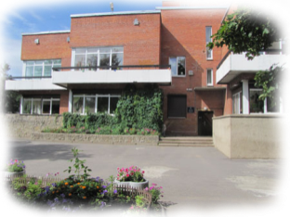
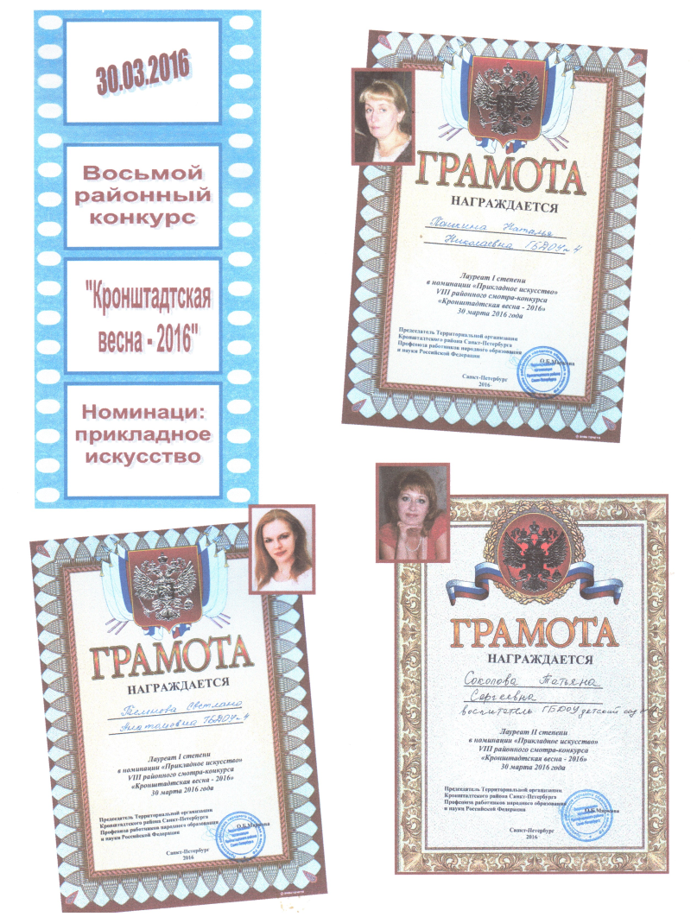
Районный смотр-конкурс художественного творчества среди работников образовательных учреждений Кронштадтского района Санкт-Петербурга "Кронштадтская весна - 2016"
30 марта 2016 года прошёл VIII районный смотр-конкурс педагогических талантов «Кронштадтская весна- 2016». Педагоги нашего детского сада достойно представили свои работы на этом конкурсе. Учитель-логопед Понькина Наталья Николаевна и учитель-дефектолог Тельнова Светлана Анатольевна стали лауреатами I степени, а воспитатель Соколова Татьяна Сергеевна стала лауреатом II степени в номинации «Прикладное искусство».
Участники :
Тельнова С. А., учитель-дефектолог
Соколова Т. С. , воспитатель
Понькина Н. Н., учитель-дефектолог

Slide 2
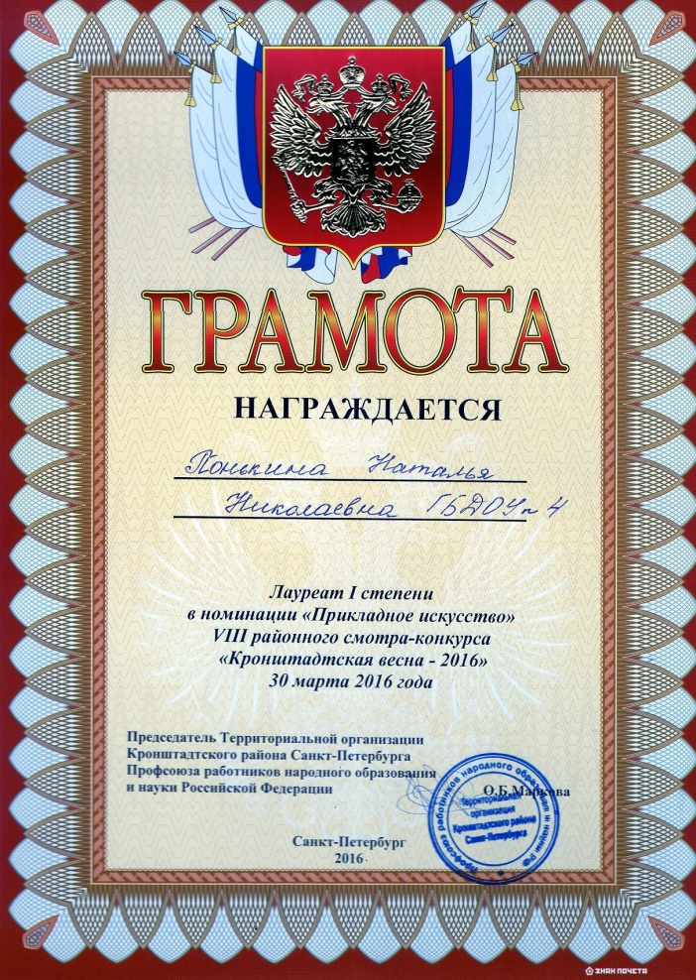
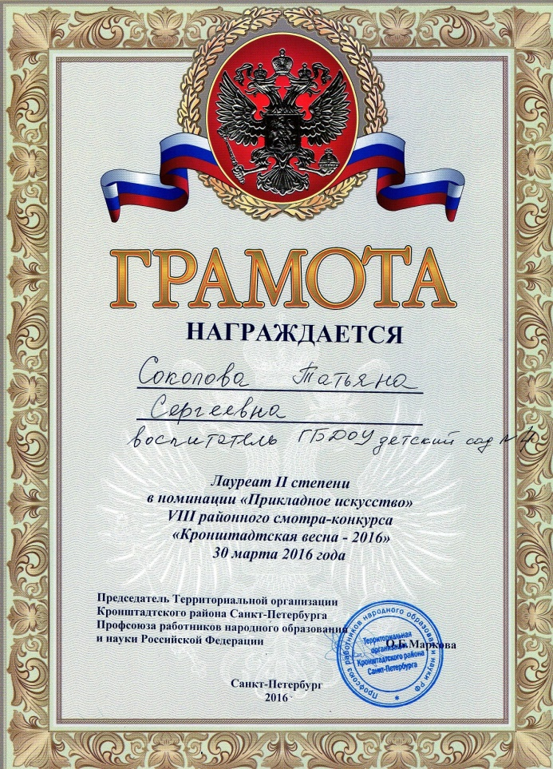
Районный смотр-конкурс художественного творчества среди работников образовательных учреждений Кронштадтского района Санкт-Петербурга "Кронштадтская весна - 2016"

